Slide 1
Cartapesta e tecnica a fogli sovrapposti
Corso di Discipline plastiche e scultoree: Le tecniche
prof. Mario Diegoli

Slide 2
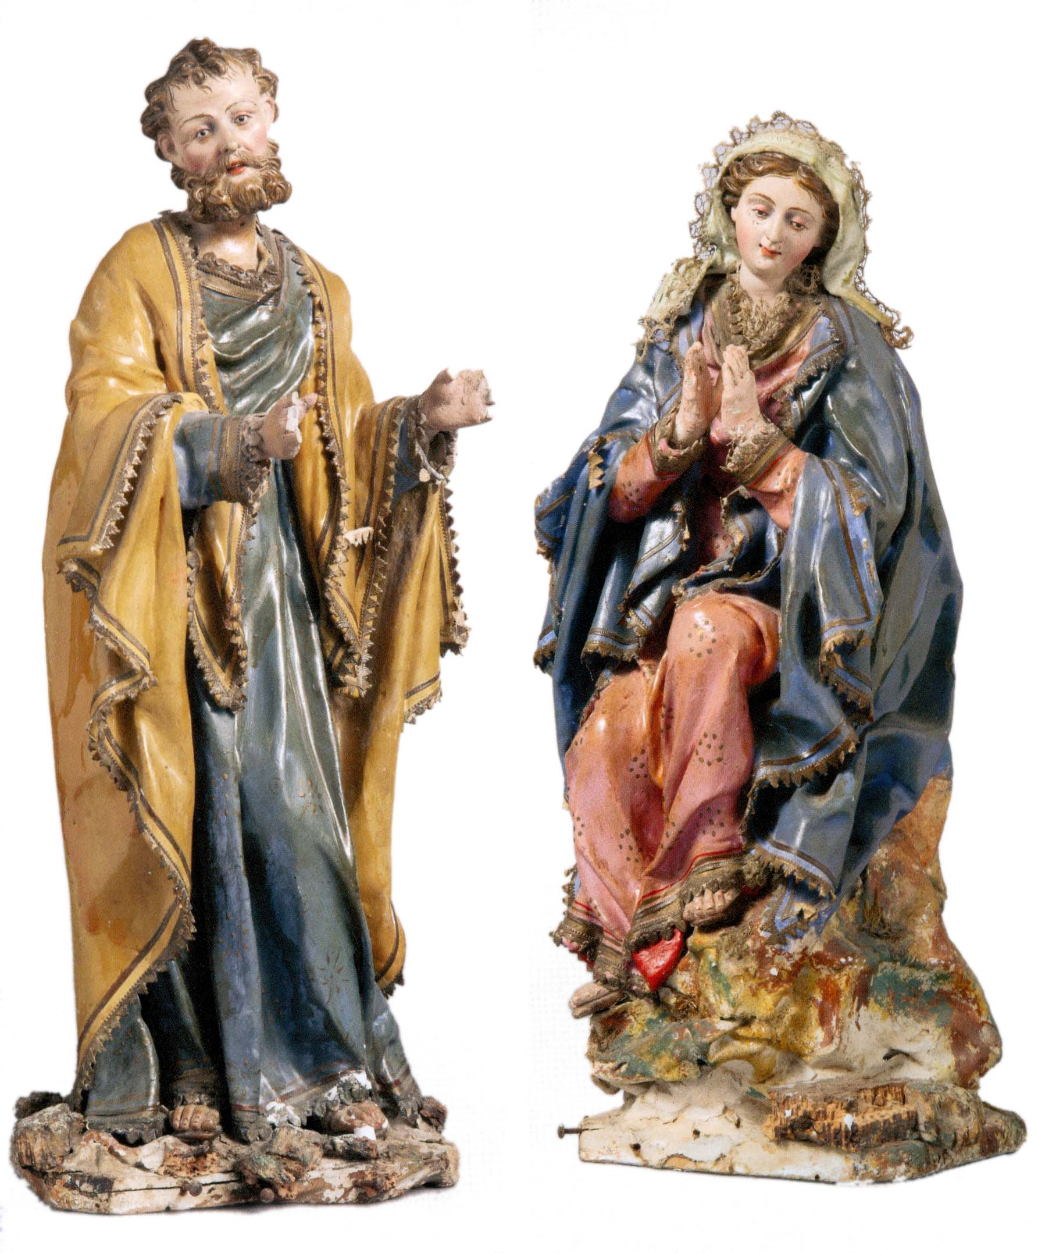
La cartapesta
La realizzazione della cartapesta consiste nello sbriciolare i fogli di carta in modo da mischiare le sue materie prime e, associandole alla colla, ottenere un impasto plastico e modellabile con cui è possibile realizzare anche statue di varie dimensioni.
Bottega napoletana, Madonna e san Giuseppe, cartapesta, XVIII secolo, Lecce, Pinacoteca d’Arte Francescana della Provincia dei Frati Minori.

Slide 3
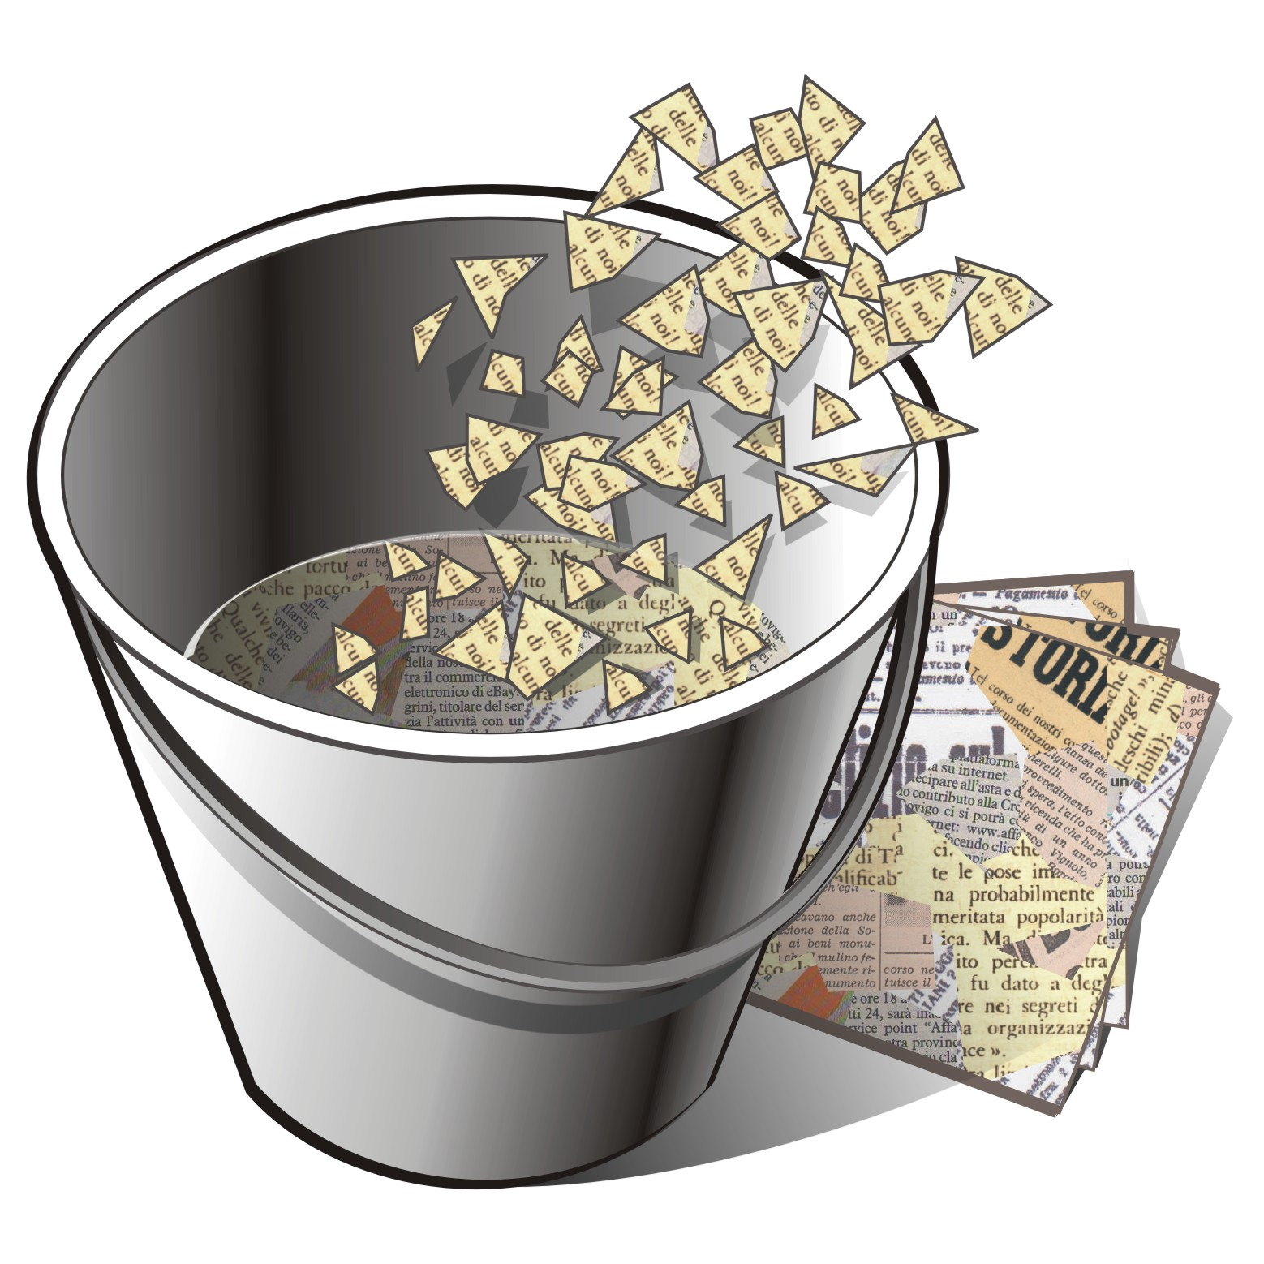
La cartapesta
La preparazione
Maceriamo per uno o due giorni in un secchio d’acqua (che cambieremo spesso) la carta (carta di stracci o di giornale), strappata a piccoli pezzi, fino a ottenere un composto uniforme

Slide 4
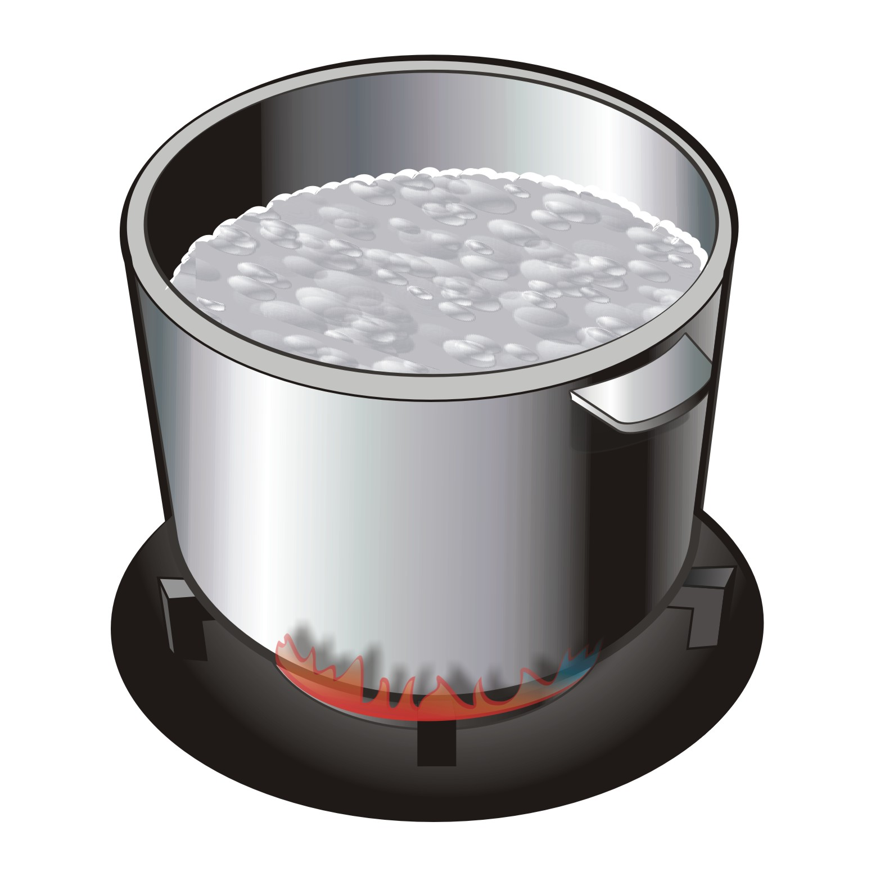
La cartapesta
Per accelerare la separazione delle fibre, bolliamo l’impasto in una pentola per circa 20 minuti.

Slide 5
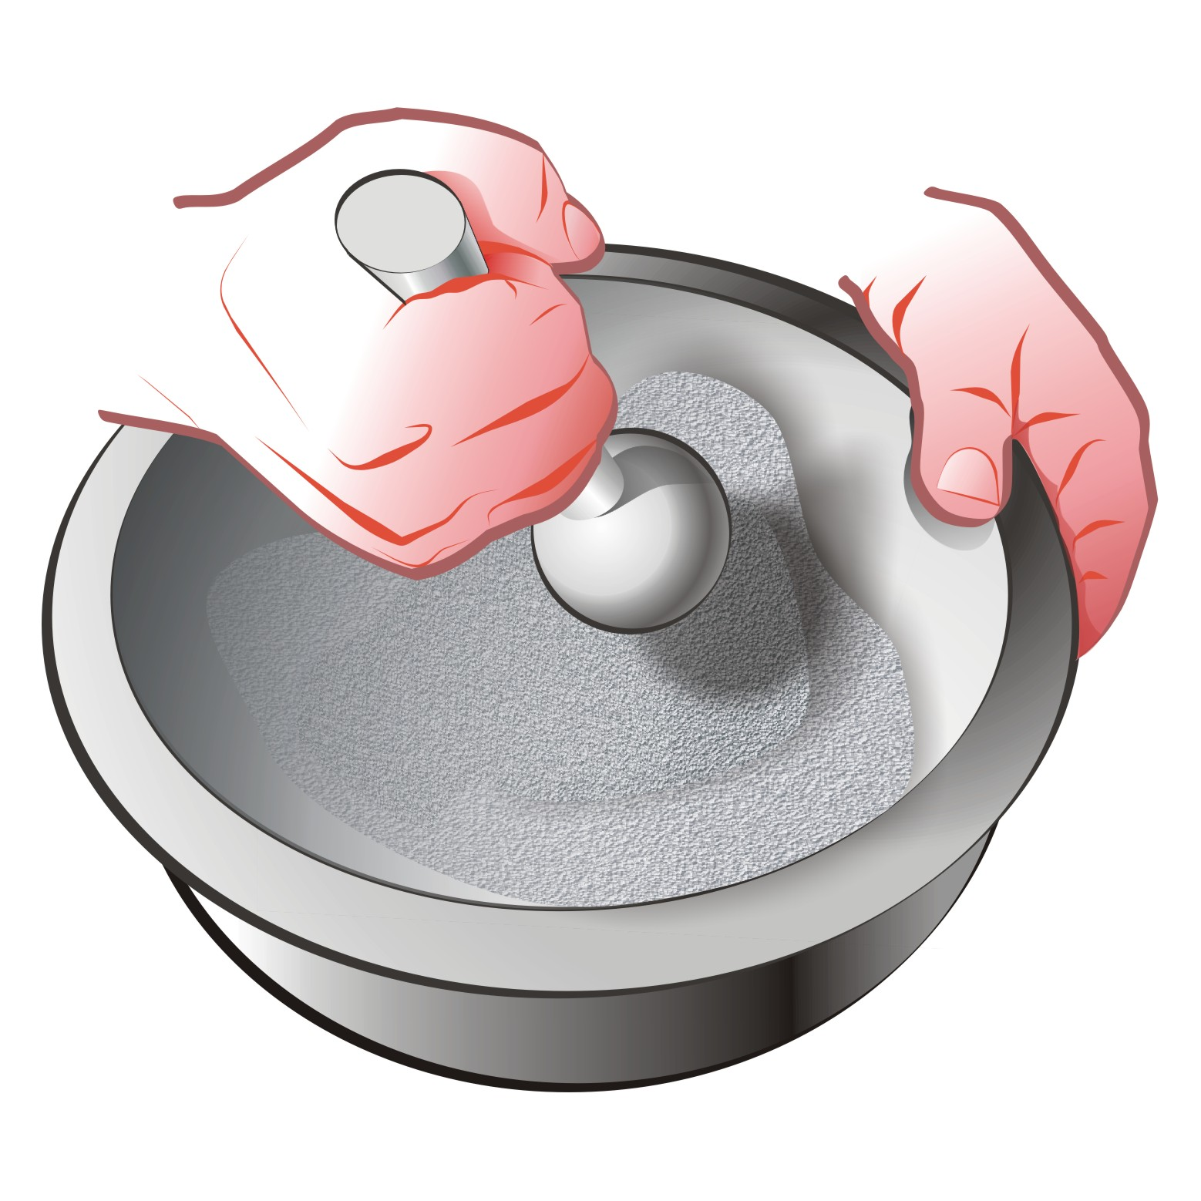
La cartapesta
Pestiamo in un mortaio o grattugiamo con un setaccio, oppure trituriamo in un semplice frullatore la carta macerata e bollita.

Slide 6
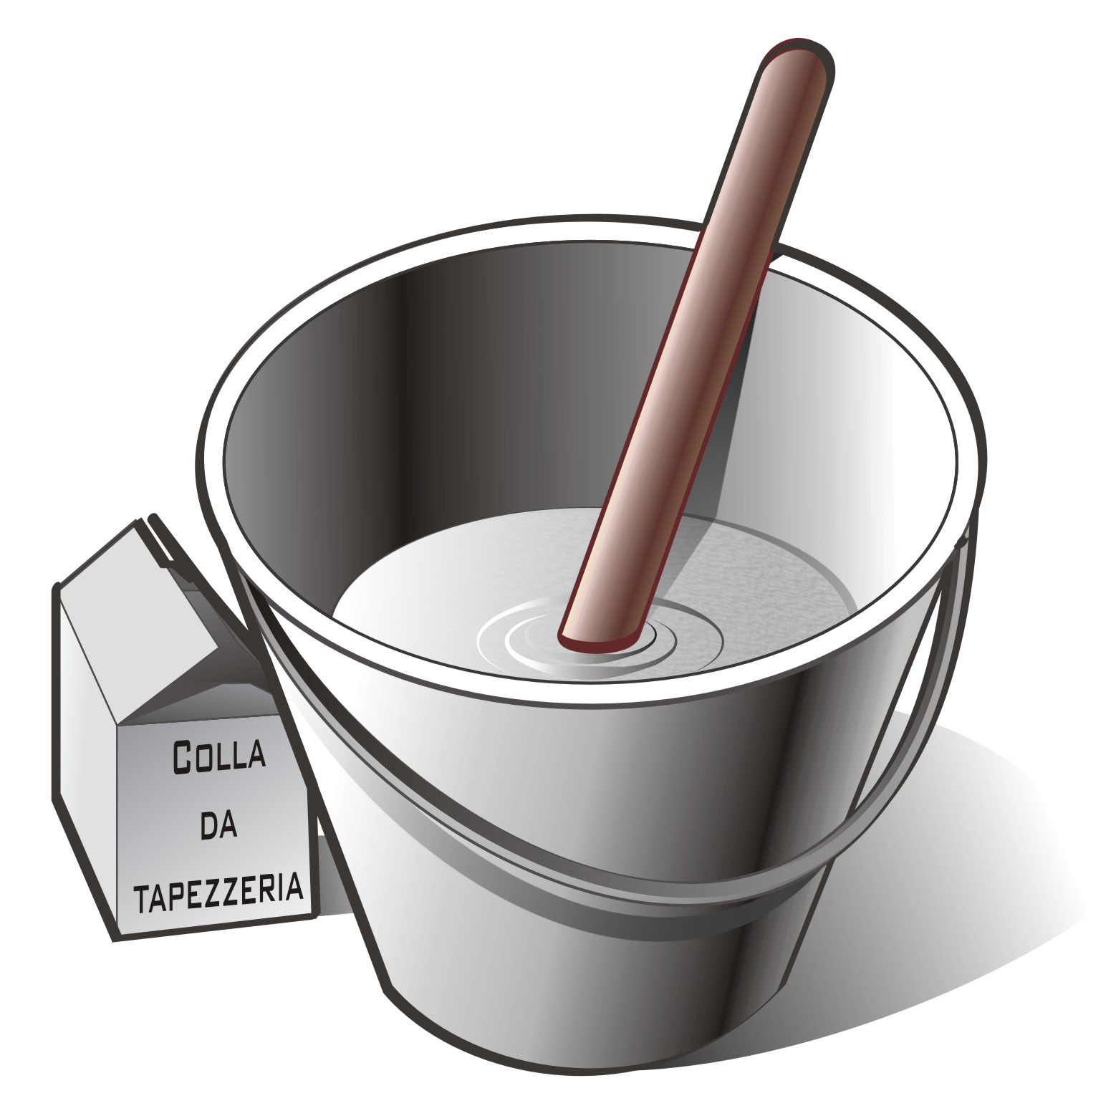
La cartapesta
Strizziamo la poltiglia ottenuta dalla triturazione in un sacco di tela e lasciamola asciugare. Mischiamo, in un secchio, la polvere di carta asciutta con colla d’amido o colla da tappezzeria (è possibile usare anche 1/3 di comune colla vinilica diluita in 2/3 d’acqua).

Slide 7
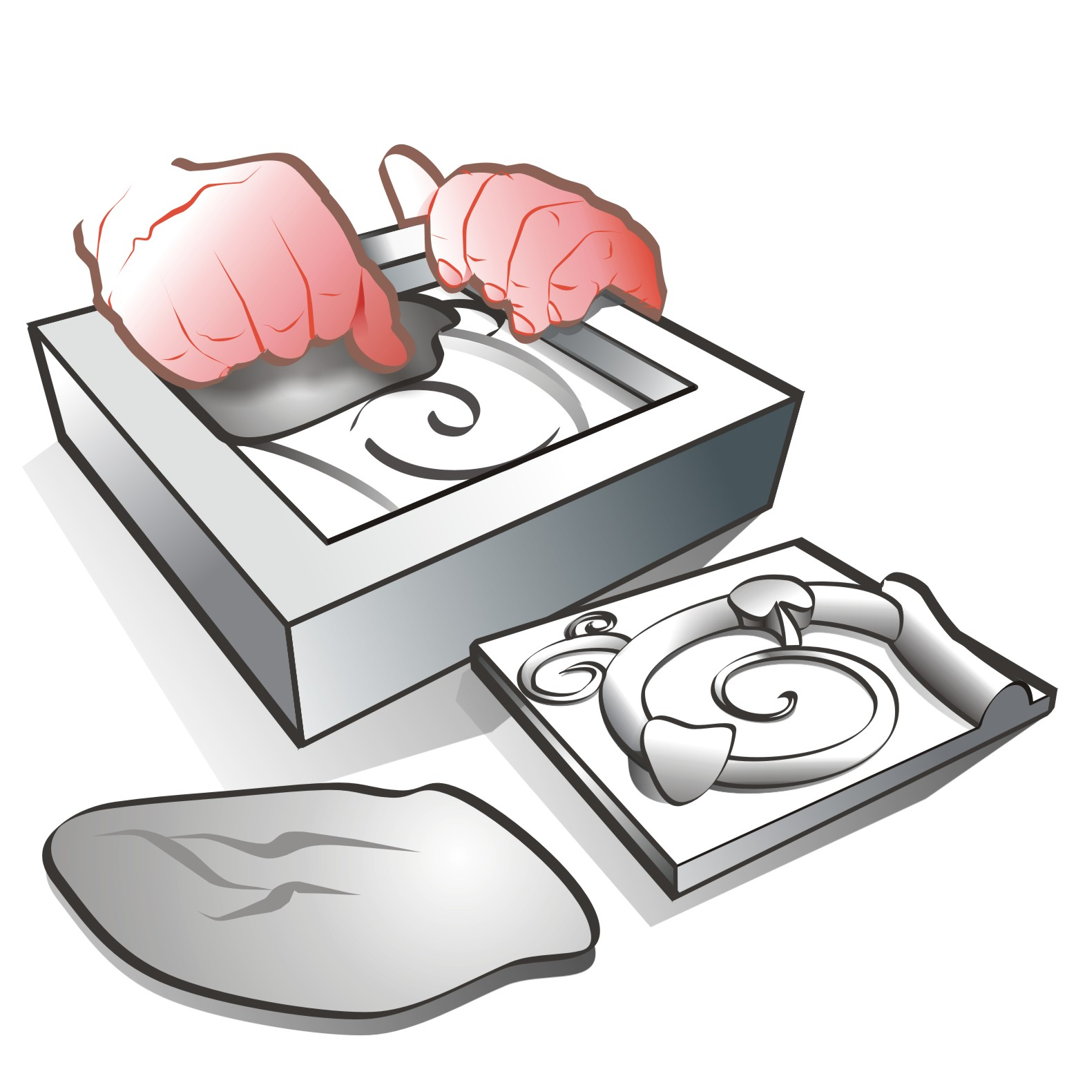
La cartapesta
Per evitare la crescita di microrganismi e funghi, aggiungiamo all’impasto anche piccole quantità di un agente conservante; in questo modo otteniamo un impasto plastico modellabile che può essere pressato in uno stampo o modellato direttamente su un’armatura.

Slide 8
La cartapesta
Infine lasciamo essiccare lentamente l’opera e, dopo alcuni giorni, eventualmente rifiniamola con colori e/o altri agenti per impermeabilizzarla (pece greca, bianco d’uovo, olio di lino, gommalacca, vernice o acrilici).

Slide 9
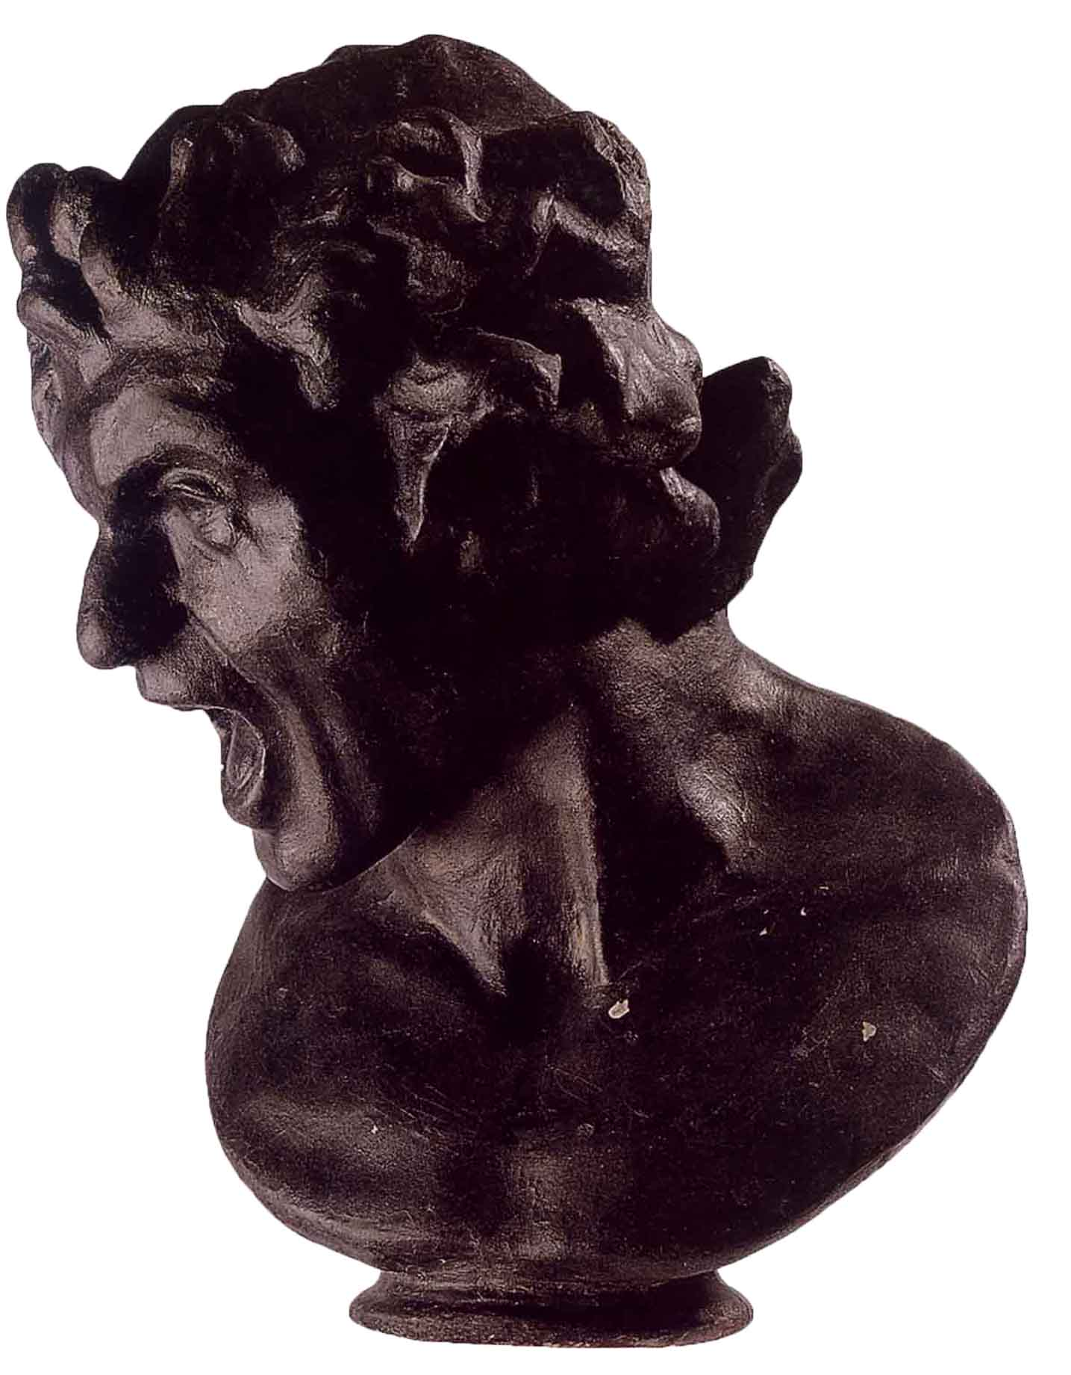
Tecnica a fogli sovrapposti
Per realizzare un’opera con la tecnica a fogli sovrapposti è indispensabile un’armatura o un’anima in polistirolo o altro materiale, oppure uno stampo o una forma su cui adagiare alcuni strati di strisce di carta bagnate nella colla d’amido o da tappezziere, si può usare anche 1/3 di colla vinilica diluita in 2/3 d’acqua come proposto nell’esercitazione.
Gian Lorenzo Bernini, modello realizzato con la tecnica a fogli sovrapposti per l’Anima dannata, 1619 circa, Perugia, Museo Civico di Palazzo della Penna, Collezione Valentino Martinelli

Slide 10
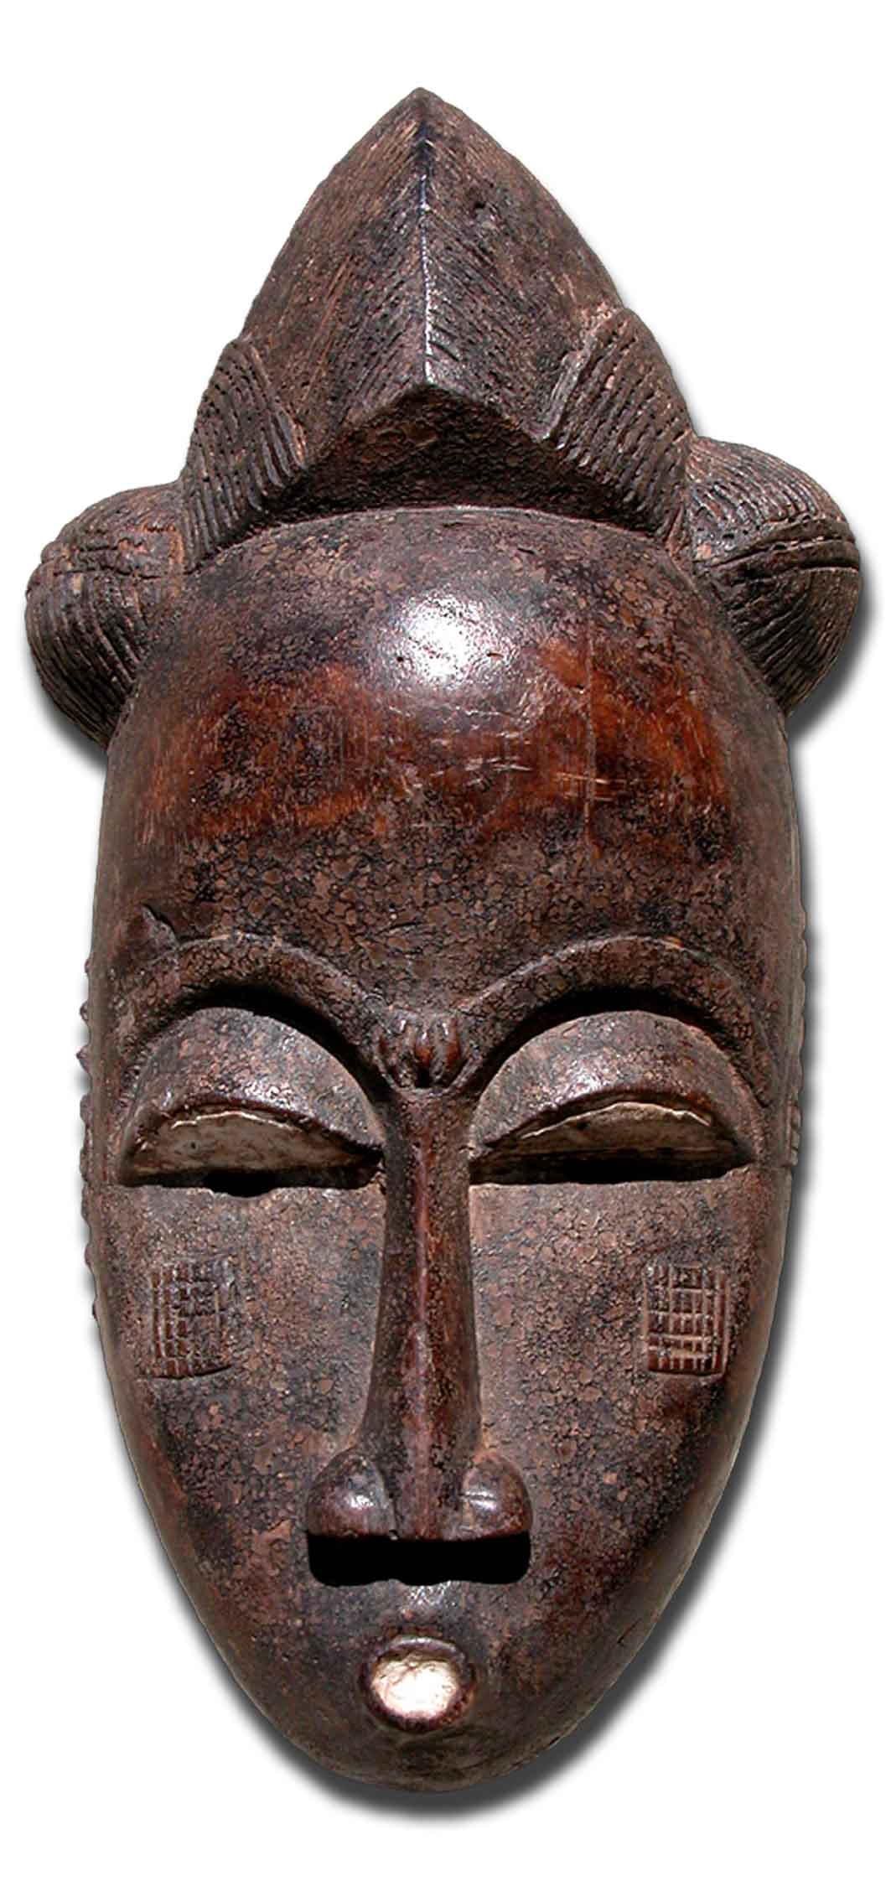
Esercitazione
Prendendo spunto dalla struttura semplice e geometrica delle maschere tribali, proviamo a realizzarne una con la tecnica dei fogli sovrapposti, utilizzando alcune pagine di giornale e un palloncino.
Maschera facciale Mblo Baoulé, Costa d’Avorio.

Slide 11
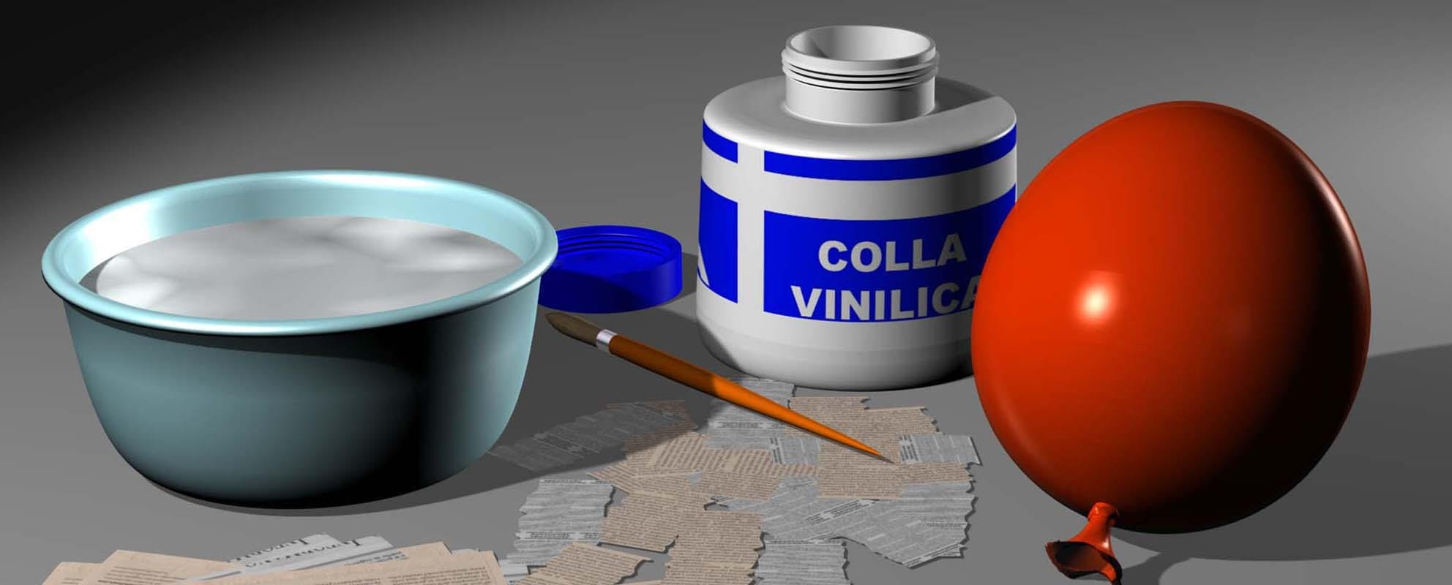
Esercitazione
a)
Sui fogli da schizzo studiamo la composizione della maschera; gonfiamo il palloncino, ritagliamo a piccoli pezzi (verticalmente, seguendo la fibra) i fogli di giornale e riempiamo una bacinella con 1/3 di colla vinilica e 2/3 d’acqua.

Slide 12
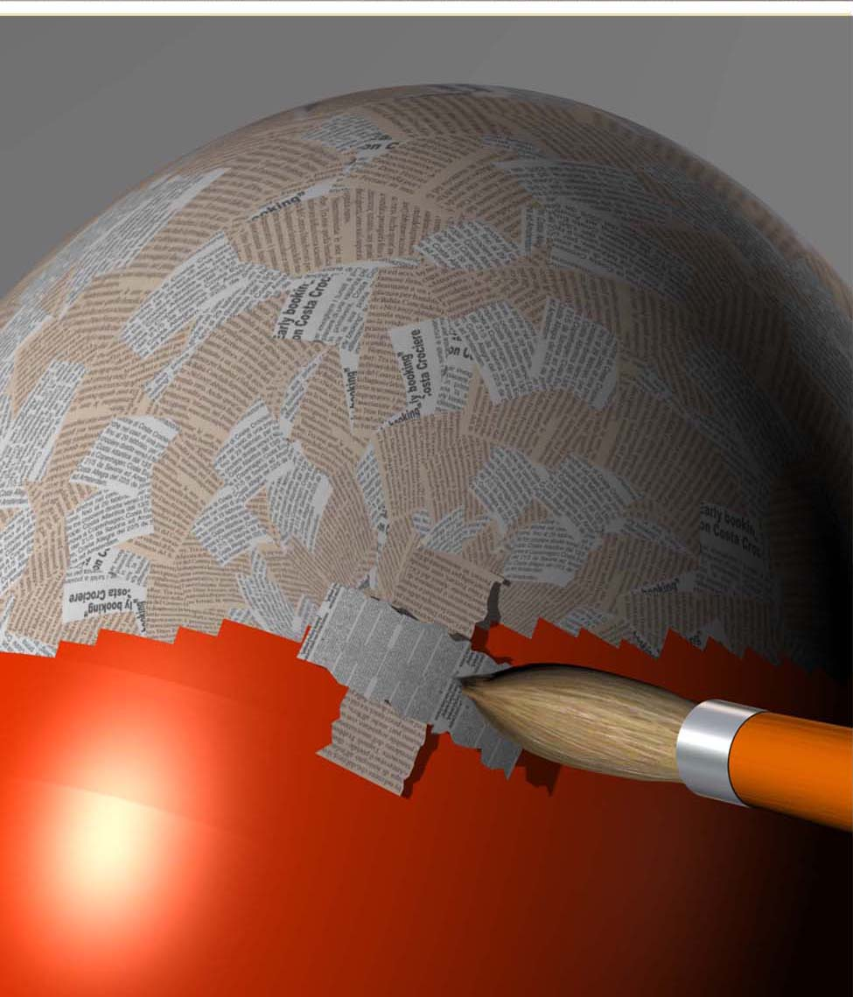
Esercitazione
b)
Aiutandoci con un pennello, ricopriamo metà palloncino con alcuni strati di carta bagnata nella colla diluita, disponendoli in modo incrociato.

Slide 13
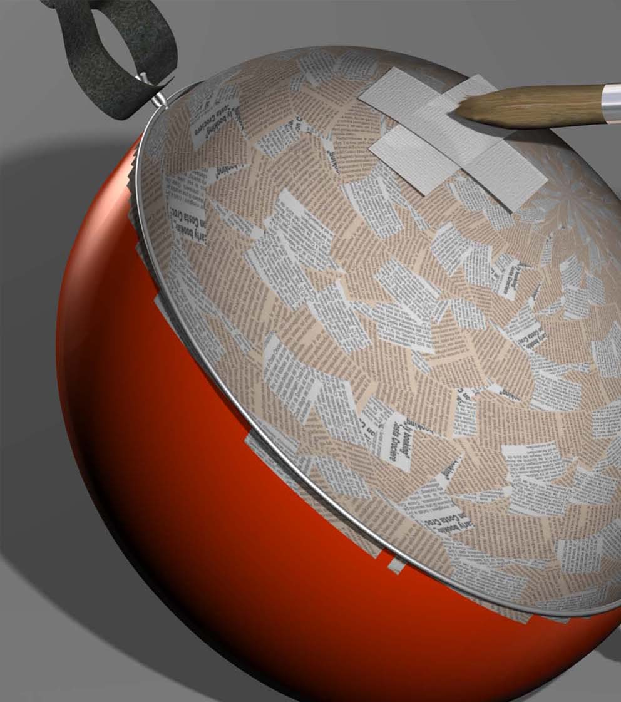
Esercitazione
c)
Tagliamo con la tronchesina un filo di ferro e, incrociando le due cime, creiamo un anello, lungo il diametro maggiore del palloncino, che servirà a rinforzare la maschera; ricopriamo con alcune strisce di garza sottile imbevute nella colla i primi strati di carta e il filo di ferro, in modo da irrobustire la maschera.

Slide 14
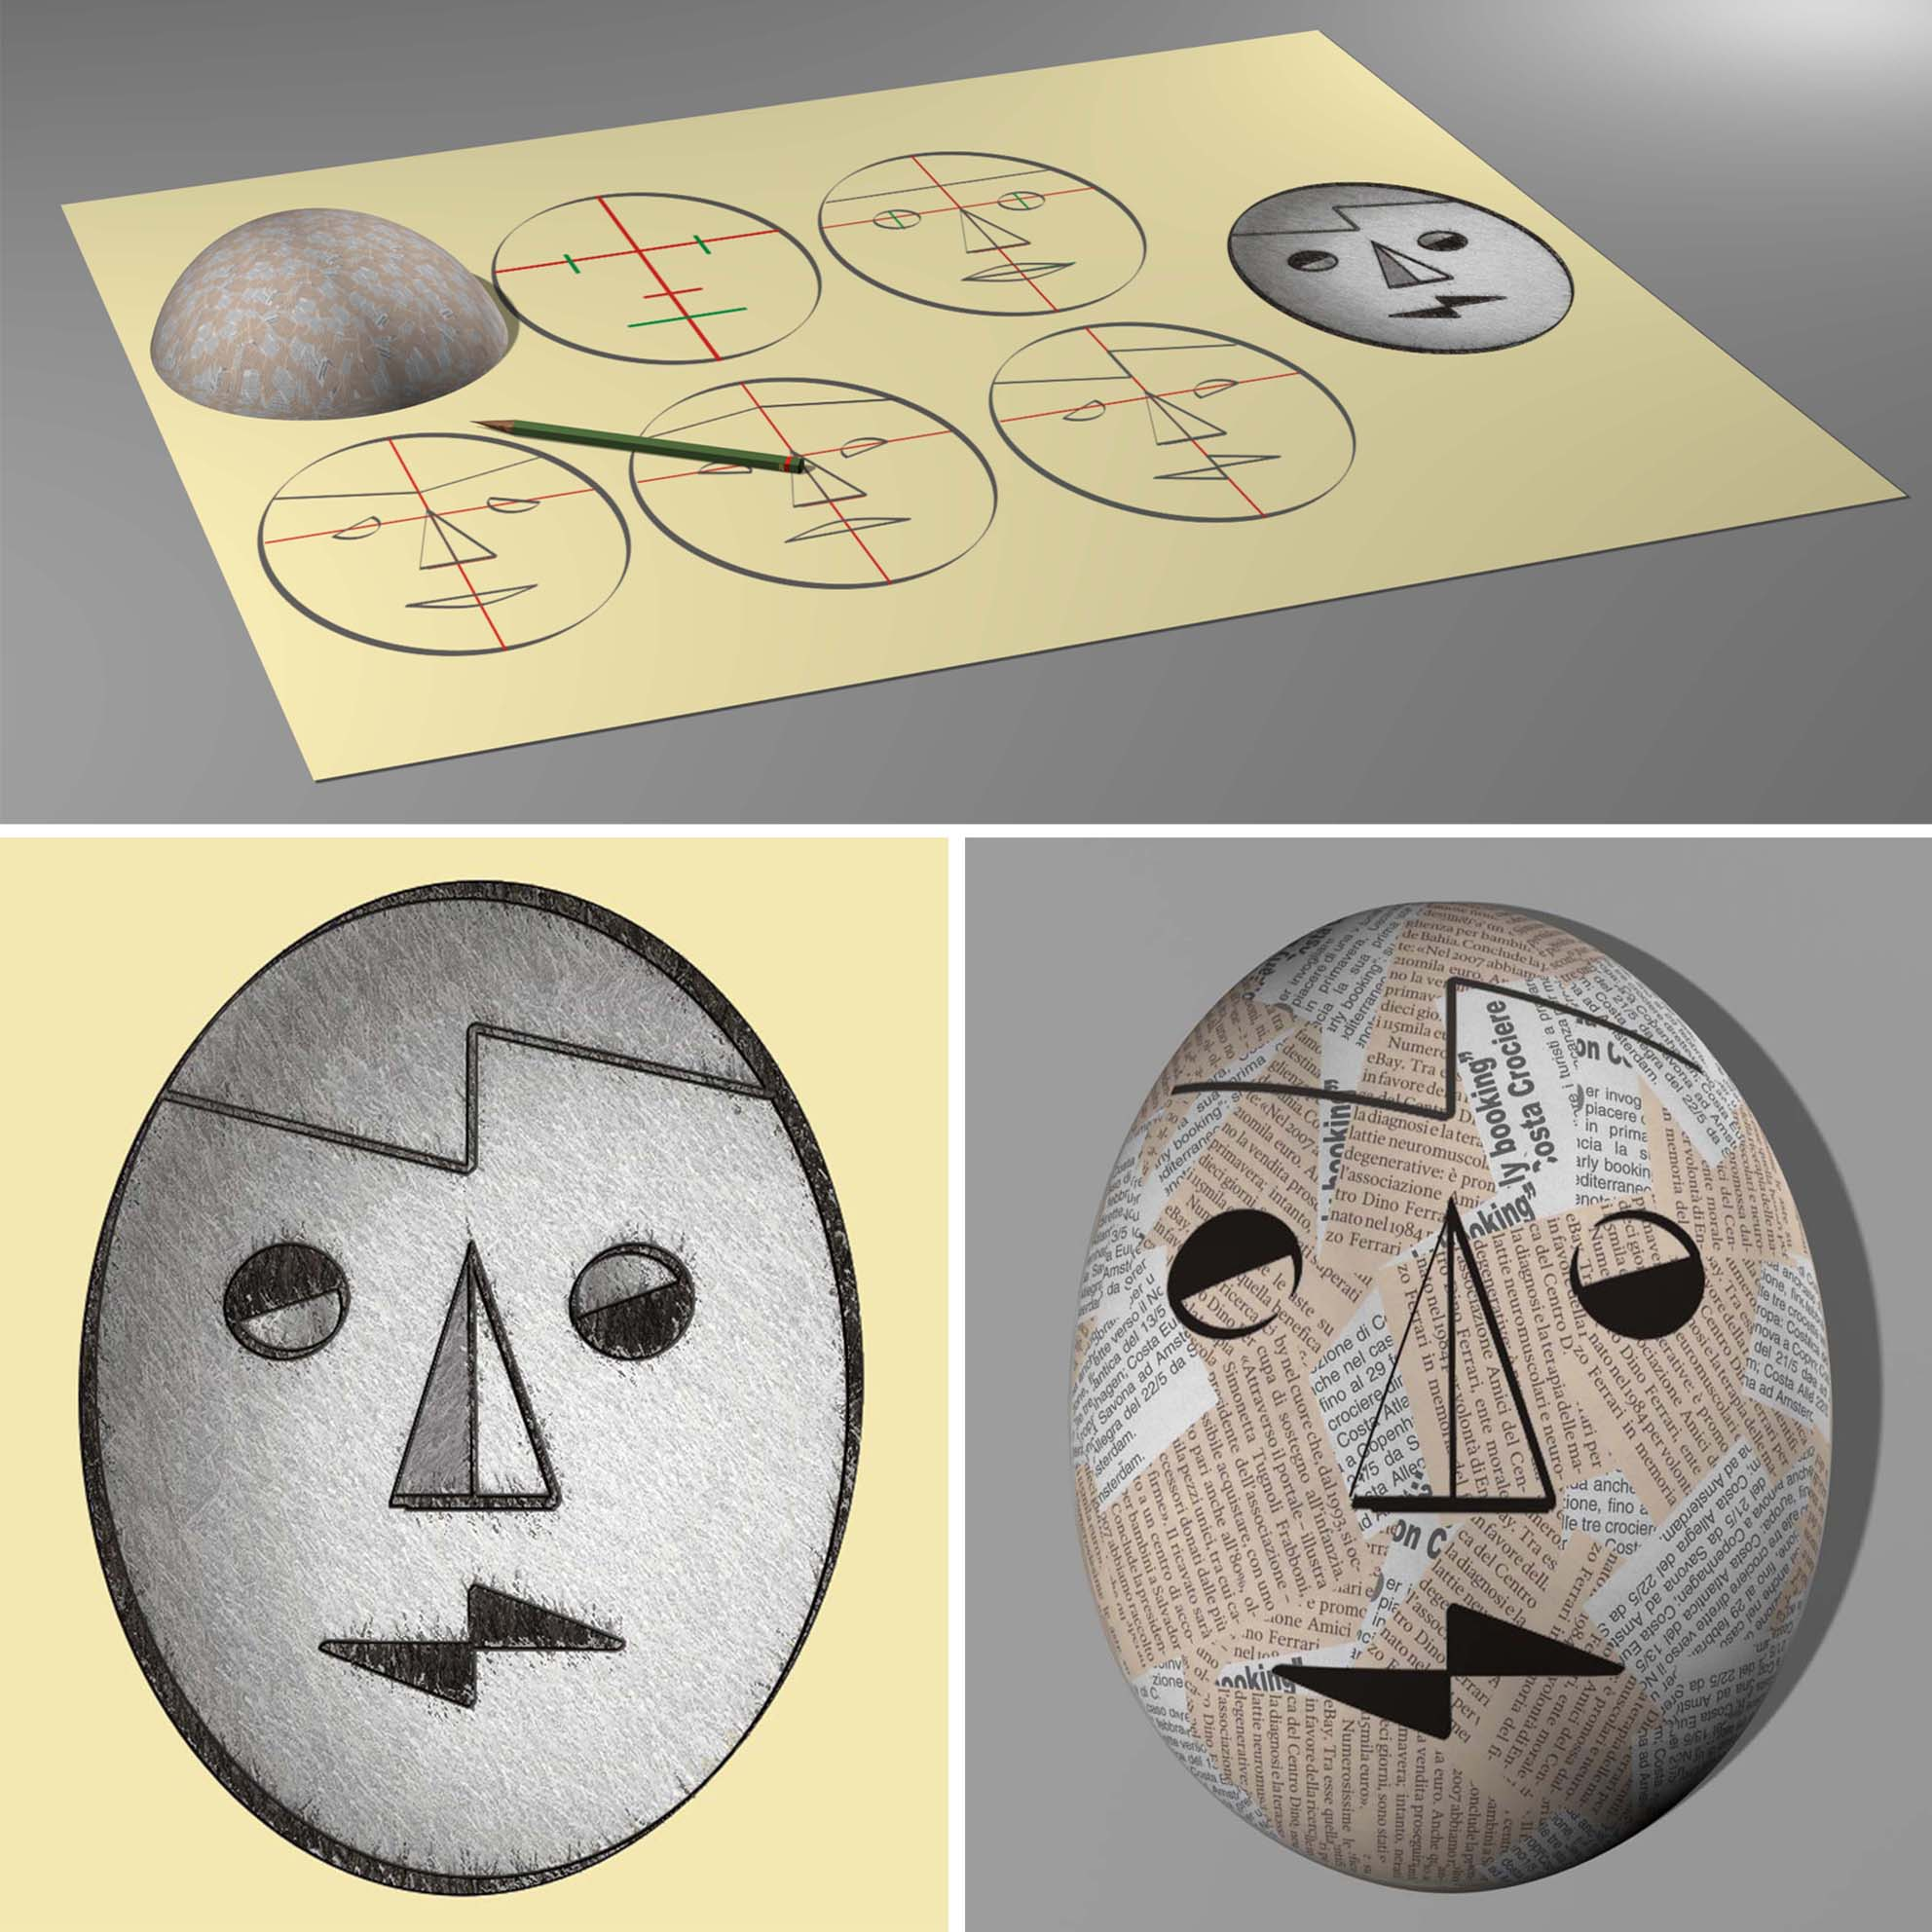
Esercitazione
d)
Applichiamo altri tre o quattro strati di carta incollata lasciandola asciugare completamente; facciamo scoppiare il palloncino in modo da liberare la calotta di carta incollata; con la matita ricalchiamo la base della forma sul foglio da schizzi per studiare la composizione della maschera.

Slide 15
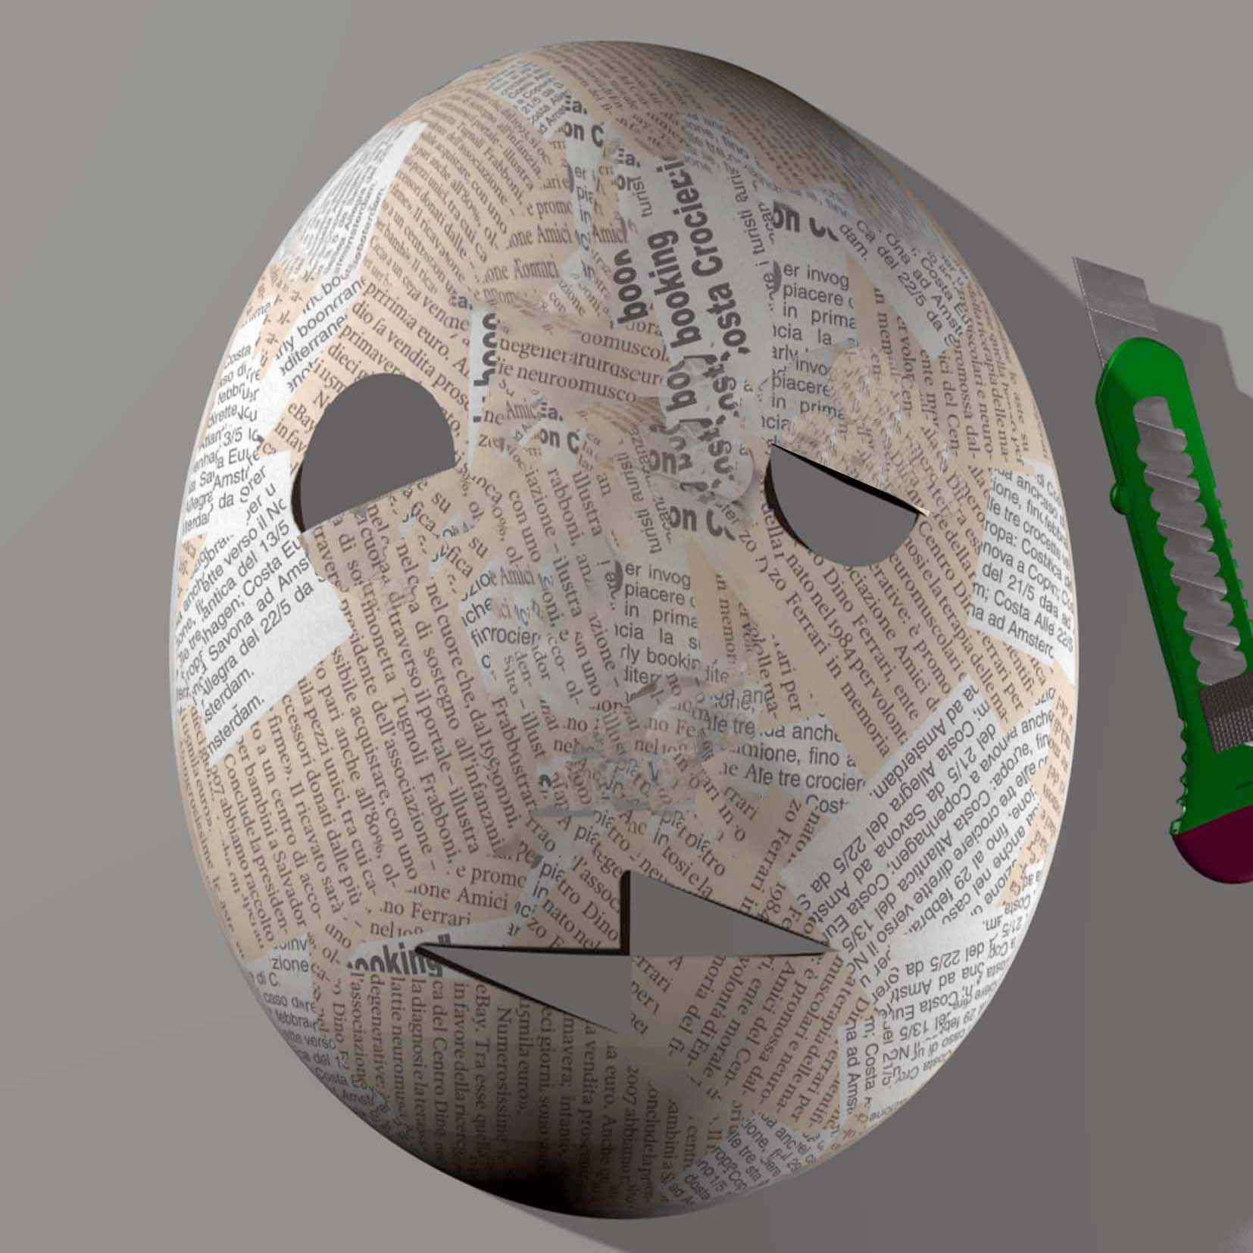
Esercitazione
e)
Con il taglierino ritagliamo nella calotta i fori corrispondenti agli occhi e alla bocca.

Slide 16
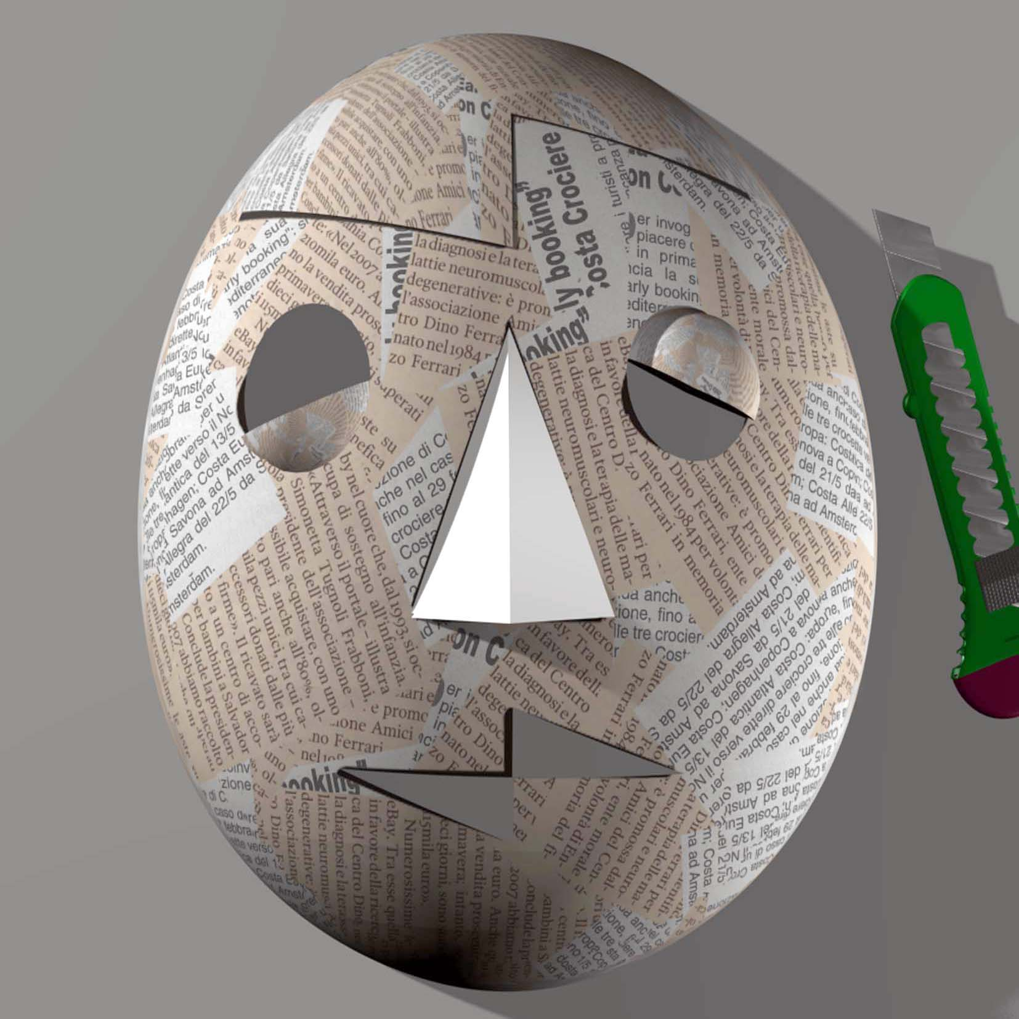
Esercitazione
f)
Realizziamo le parti sporgenti della maschera incollando un cartoncino piegato per dare forma al naso e alcune palline di carta accartocciate per le eventuali decorazioni o le altre parti del volto, quindi ricopriamo il tutto con altre strisce di fogli incollati sempre più piccoli, in modo da definire i particolari che ci interessano.

Slide 17
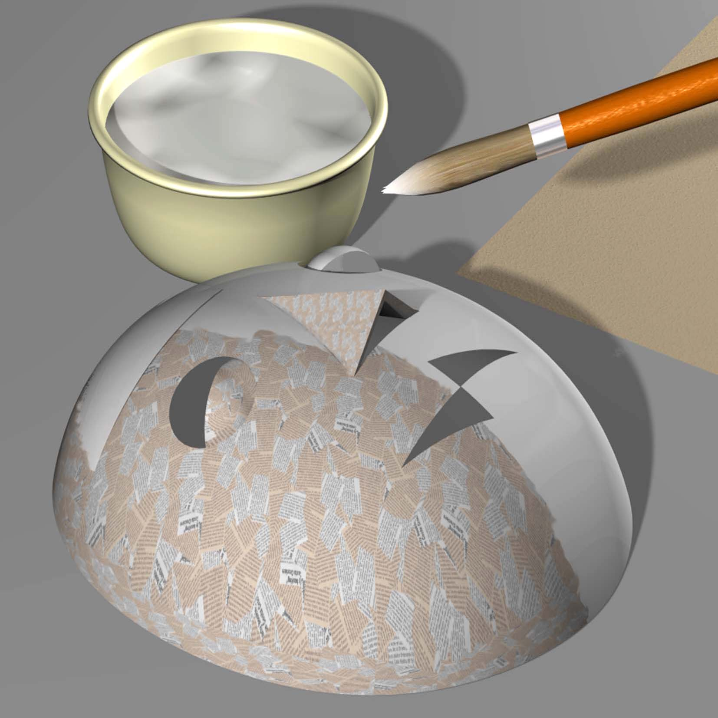
Esercitazione
g)
Quando la forma è completamente asciutta, con un pennello stendiamo su tutta la superficie della maschera una leggera miscela di gesso amalgamato nella colla vinilica diluita (oppure del gesso acrilico); seccato il composto, levighiamo con la carta vetrata i bordi della maschera..

Slide 18
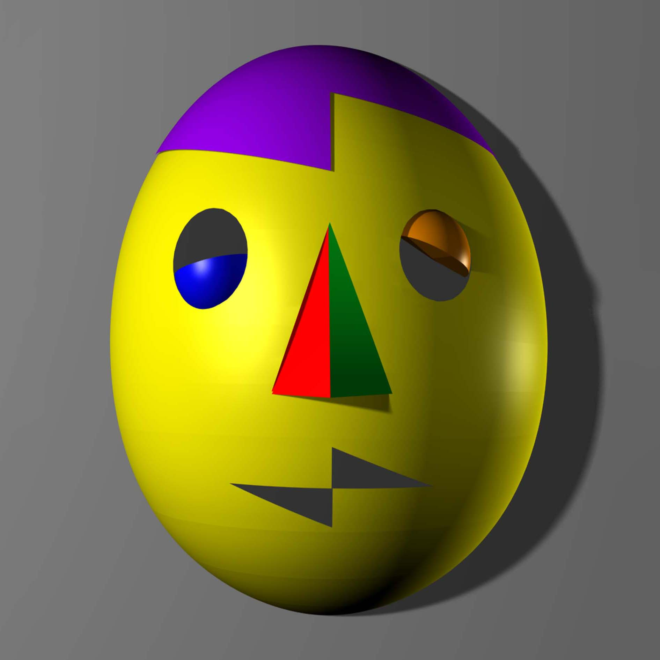
Esercitazione
h)
Infine, coloriamola con i colori acrilici o le tempere (in questo caso diamo una mano finale di colla vinilica diluita per fissarle).

Slide 19
Esercitazione
Oppure possiamo realizzare una semplice colorazione della maschera senza rilievi...
h)

Slide 20
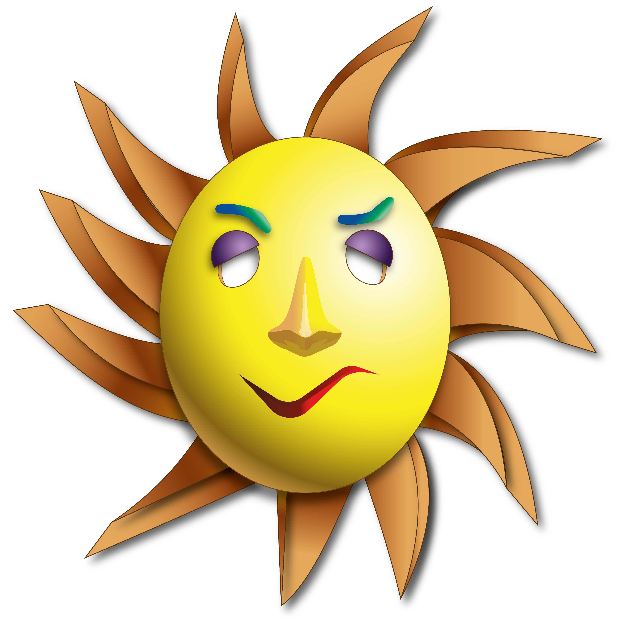
Esercitazione
… o aggiungere elementi in rilievo anche intorno alla maschera.
h)

